Slide 1
Dockerización de entornos Python 3
Sergi squad
Fede
Cassandra
Esther
Javier
sergi

Slide 2
Índice
Desarrollo del proyecto
Dificultades encontradas
Uso en otros módulos
Opinión del proyecto

Slide 3
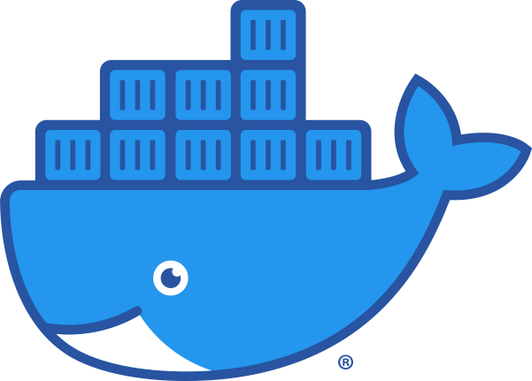

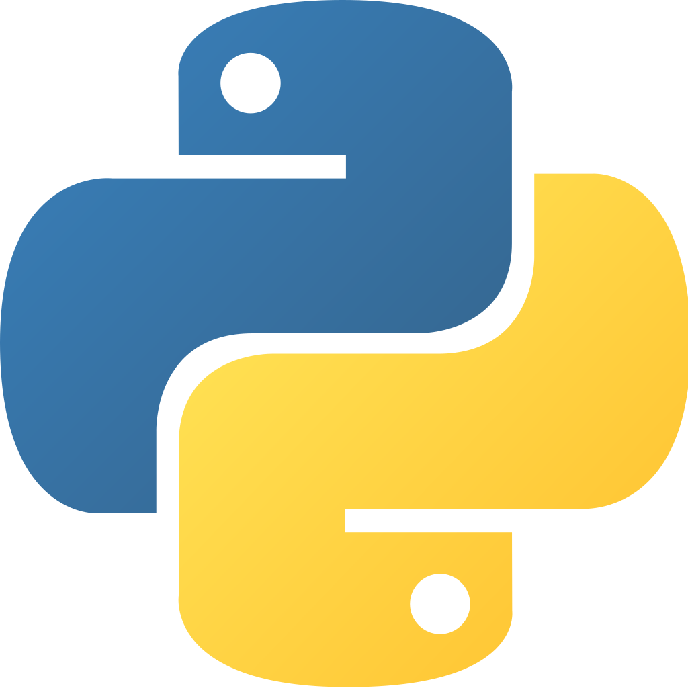

Tecnologías utilizadas

Slide 4

PASOS REALIZADOS
Instalaciones base
Creación y preparación del contenedor

Slide 5
PASOS REALIZADOS
Pruebas con PyJokes
Creación del DockerFile
Subida de la imagen a DockerHub
Creación del Docker-Compose

Slide 6
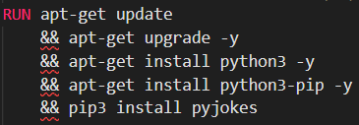
Dificultades encontradas: Dockerfile

Slide 7

Dificultades encontradas: Dockerfile - Solución

Slide 8
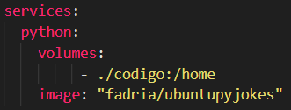
Dificultades encontradas: Docker-compose

Slide 9
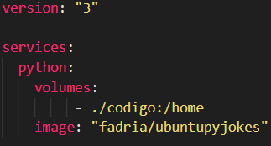
Dificultades encontradas: Docker compose - solucion

Slide 10
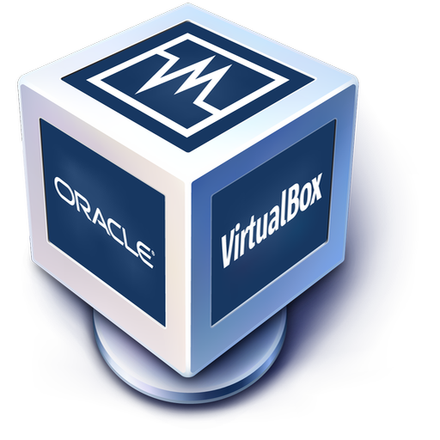
Dificultades encontradas: Máquina virtual
Bloqueo de máquina virtual
Pérdida de tiempo con las restauraciones

Slide 11

Dificultades encontradas: Máquina virtual - Solución
Reiniciar máquina virtual
Ejecutar copias de seguridad

Slide 12


Uso en otros módulos: git
Control de versiones
Portabilidad
Realizar trabajos grupales

Slide 13

Uso en otros módulos: Trabajo en equipo

Slide 14
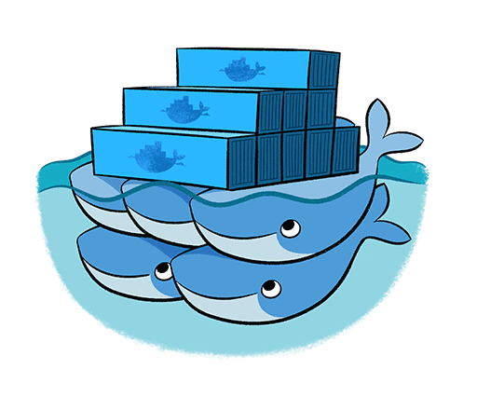
Uso en otros módulos: Virtualización de entornos
Adquisición de experiencia
Mayor agilidad
Virtualizar otros servicios

Slide 15
Uso en otros módulos: visual studio code
Adquisición de experiencia
Mayor agilidad

Slide 16

Uso en otros módulos: resolución de problemas
Afrontar retos
Encontrar documentación adecuada

Slide 17


Propuestas de mejora futuras
Servidor en la nube con Kubernetes
Guía de instalación en otros sistemas operativos

Slide 18
Trabajo en equipo: dificultades
Falta de comunicación
Diferentes opiniones

Slide 19

Opinión del reto

Slide 20
Despedida

